Slide 1

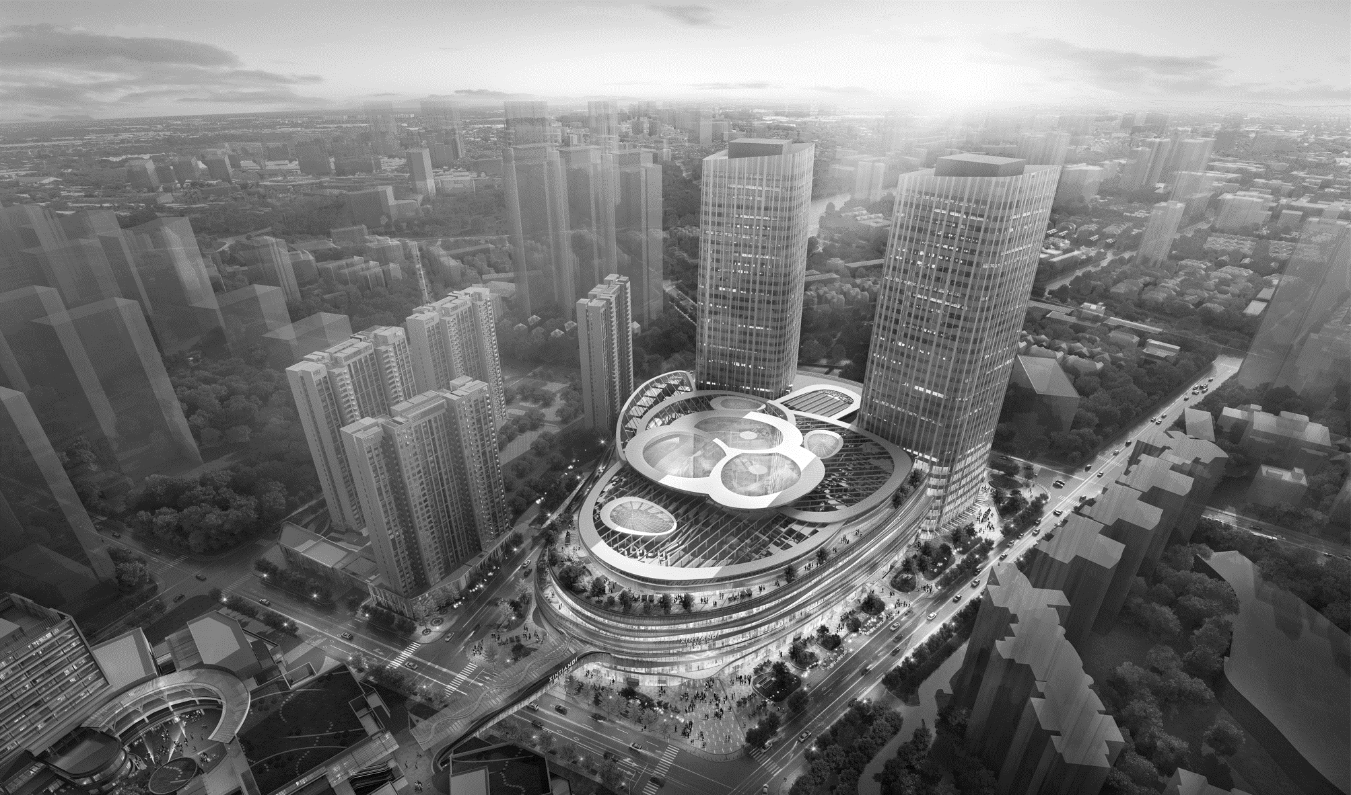
住宅访客管理功能

Slide 2


目录
CONTENTS
访客来访流程
业主邀请界面
访客界面及记录
开发工作量

Slide 3









访客来访流程
业主
访客
安保
通行
安保人员微信核销访客临时卡
访客来访
填写访客信息，车辆信息
微信或短信接收临时邀请凭证（含核销二维码）
放行访客、车辆
规则说明：
1、不对接项目门禁、道闸系统；
2、安保人员微信核销访客临时卡；
3、项目人员可电脑后台查询访客邀请相关信息。

Slide 4
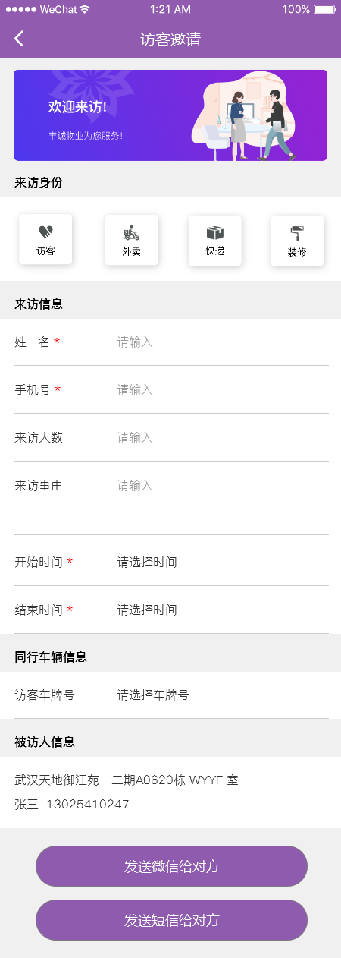
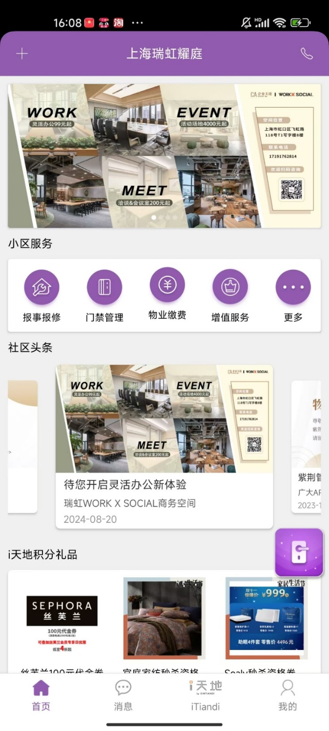
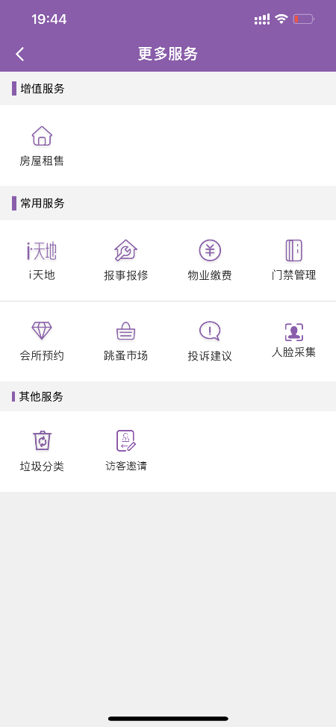
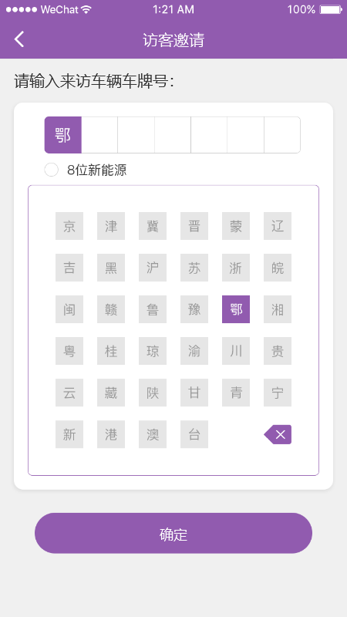
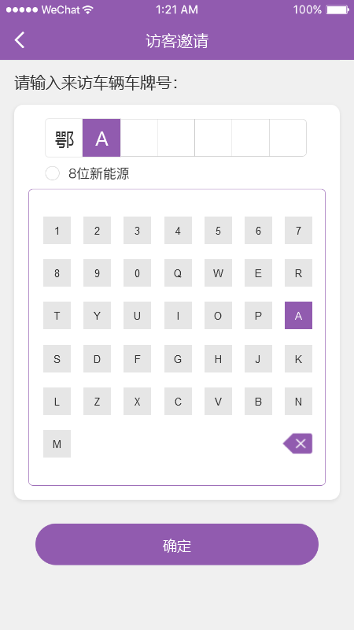


业主邀请界面
必选
*
必填
必填
*
必填
非必填
到访日期*：2024年 11月30日
必选
到访有效期：2024年11月30日当天有效
非必选
到访单元号
系统自带
业主可通过首页开门Icon、门禁管理、更多-访客邀请，进入【访客邀请】填写页
业主访客邀请，通过微信、短信发送给访客
后台控制是否前端显示该字段

Slide 5
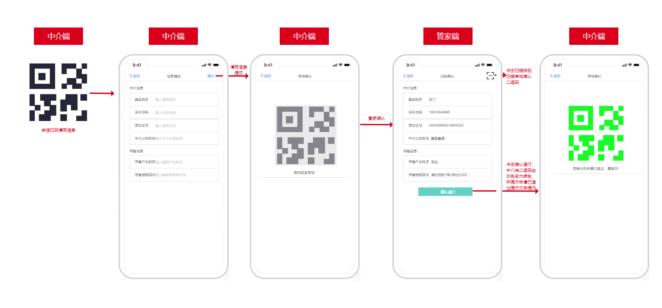
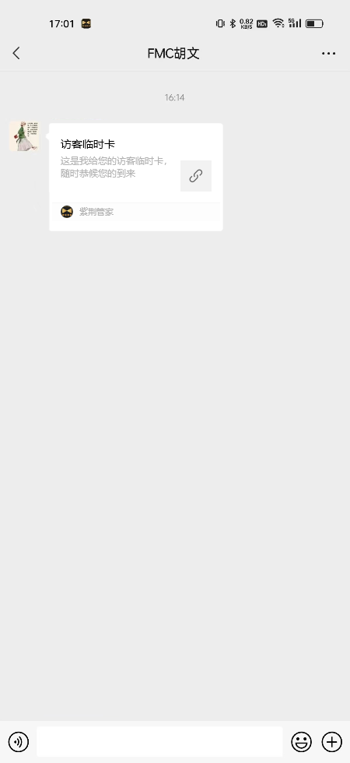
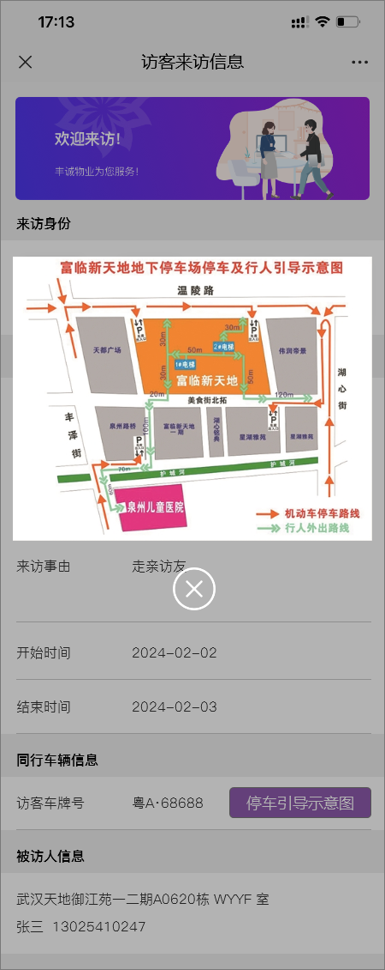




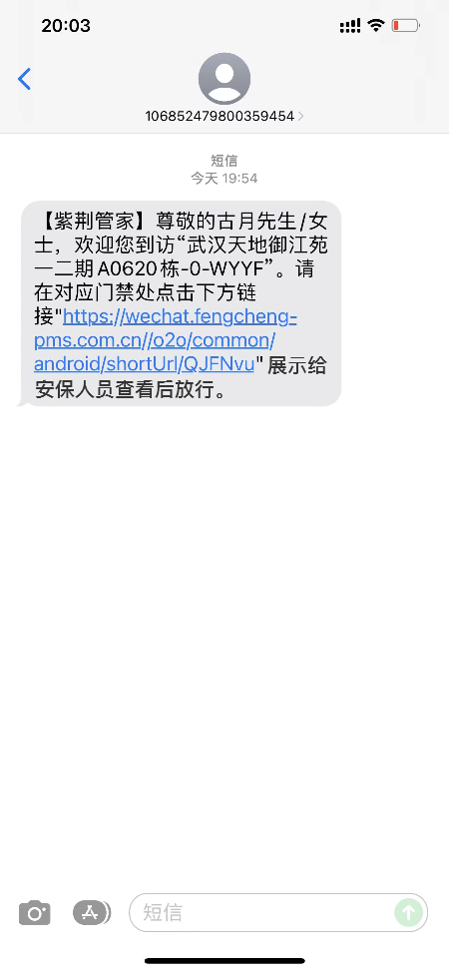

访客界面
访客来访凭证（二维码核销）
有效期内
有效期内
有效期内
访客接收邀请信息，展示给安保人员核销；同行车辆提供访客停车引导示意图，引导访客停在指定位置。
有效期内
未到有效期
超过有效期
北京时间：2024年11月30日 9:30
北京时间：2024年11月29日 9:30
北京时间：2024年11月30日 9:30
来访时间有效期内
未到来访时间
已超过来访时间
来访有效期：
2024年11月30日
来访有效期：
2024年11月30日
来访有效期：
2024年11月30日
访客信息
姓名：张三
来访人数：2
来访车牌：沪A000000
到访房产：
瑞虹耀庭01栋-101室
访客信息
姓名：张三
来访人数：2
来访车牌：沪A000000
到访房产：
瑞虹耀庭01栋-101室
访客信息
姓名：张三
来访人数：2
来访车牌：沪A000000
到访房产：
瑞虹耀庭01栋-101室
访客接收邀请（微信、短信），展示给安保人员核销

Slide 6
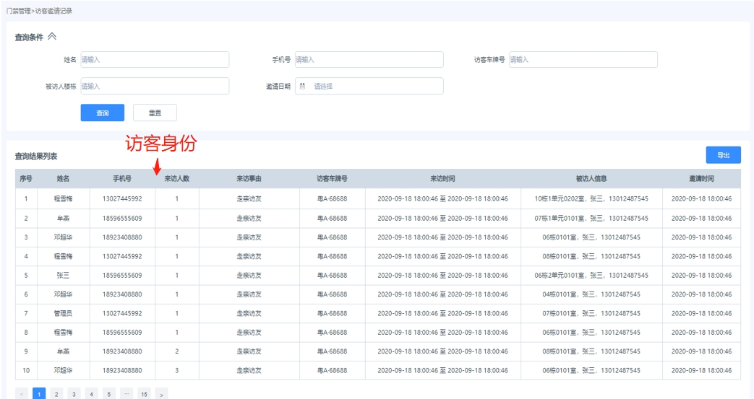

后台邀请记录
访客身份
核销时间
邀请记录界面
（访客、家政、装修、其他）
项目后台可查记录
核销时间 | 核销人 | 核销手机号
2020-9-20 18：00：00 | 微信昵称 | 138000000000

Slide 7
THANKS

